Slide 1
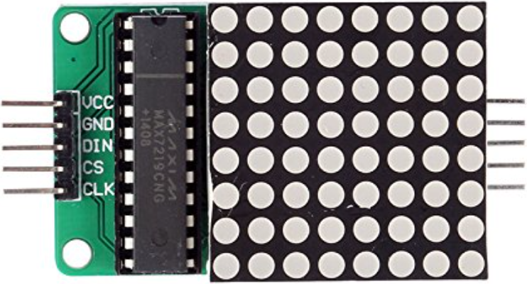
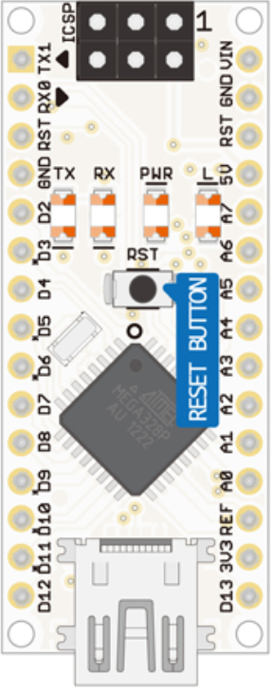
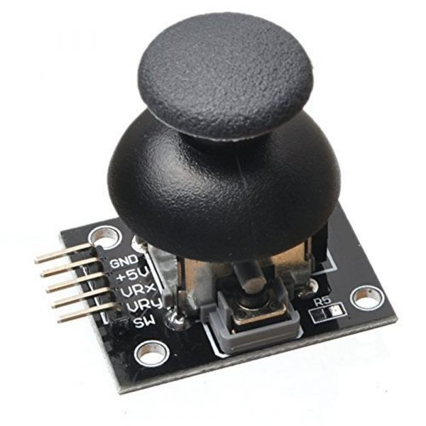
MAX7219 貪食蛇
VCC
VCC
VCC
VCC
GND
GND
GND
GND
DIN
DIN
DIN
DIN
TX1
VIN
CS
CS
CS
CS
CLK
CLK
CLK
CLK
RX0
GND
CLK
CLK
CLK
CLK
D5
RST
RST
CS
CS
CS
CS
D6
GND
+5V
DIN
DIN
DIN
DIN
D7
D2
A7
GND
GND
GND
GND
GND
D3
A6
VCC
VCC
VCC
VCC
+5V
D4
A5
D5
A4
D4
GND
GND
GND
D6
A3
+
-
+5V
+5V
D7
A2
蜂鳴器
VRx
A4
D8
A1
VRy
A5
D9
A0
D2
GND
D10
REF
SW
D3
D11
3V3
按鈕
D12
D13
三號電池
x 4
+
開關
+5V
D8
GND
220Ω
-
GND
按鈕LED

